Slide 1
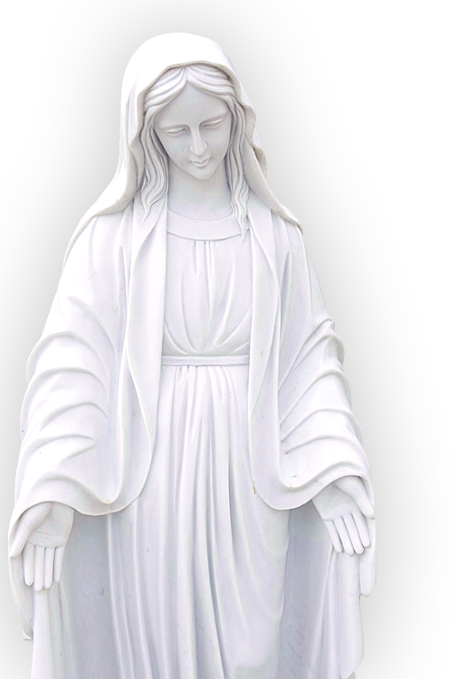
우리의 본보기가 되신 성모 마리아

Slide 2
시작기도
성모송
은총이 가득하신 마리아님
기뻐하소서. 주님께서 함께 계시니
여인 중에 복되시며 태중에 아들
예수님 또한 복되시나이다.
천주의 성모마리아님
이제와 저희 죽을 때에 저희
죄인을 위하여 빌어 주소서. 아멘

Slide 3
복음 읽기
루까 : 1장12절~38절
여섯째 달에 하느님께서는 가브리엘 천사를 갈릴래아 지방 나자렛이라는 고을로 보내시어, 다윗 집안의 요셉이라는 사람과 약혼한 처녀를 찾아가게 하셨다. 그 처녀의 이름은 마리아였다. 천사가 마리아의 집으로 들어가 말하였다. 은총이 가득한 이여, 기뻐하여라. 주님께서 너와 함께 계시다. 이 말에 마리아는 몹시 놀랐다. 그리고 이 인사말이 무슨 뜻인가 하고 곰곰이 생각하였다. 천사가 다시 마리아에게 말하였다.

Slide 4
두려워하지 마라, 마리아야. 너는 하느님의 총애를 받았다. 보라, 이제 네가 잉태하여 아들을 낳을 터이니 그 이름을 예수라 하여라. 그분께서는 큰 인물이 되시고 지극히 높으신 분의 아드님이라 불리실 것이다. 주 하느님께서 그분의 조상 다윗의 왕좌를 그분께 주시어, 그분께서 야곱 집안을 영원히 다스리시리니 그분의 나라는 끝이 없을 것이다. 마리아가 천사에게, 저는 남자를 알지 못하는데, 어떻게 그런 일이 있을 수 있겠습니까? 하고 말하자, 천사가 마리아에게 대답하였다. 성령께서 너에게 내려오시고 지극히 높으신 분의 힘이 너를 덮을 것이다. 그러므로 태어날 아기는 거룩하신 분, 하느님의 아드님이라고 불릴 것이다. 네 친척 엘리사벳을 보아라. 그 늙은 나이에도 아들을 잉태하였다. 아이를 못 낳는 여자라고 불리던 그가 임신한 지 여섯 달이 되었다. 하느님께는 불가능한 일이 없다. 마리아가 말하였다. 보십시오, 저는 주님의 종입니다. 말씀하신 대로 저에게 이루어지기를 바랍니다. 그러자 천사는 마리아에게서 떠나갔다.

Slide 5
루가복음에서 하느님의 천사가 처녀인 마리아에게 성령으로 아들을 낳을 것이 라고 했을 때 마리아는 동의 했나요?
예

Slide 6
하느님은 인간의 자유의지를 존중하시어 마리아의 자유로운 동의를 구하셨을 때 마리아는 “예”라고 순명하십니다. 구약성경에서 하와는 하느님의 말씀에 순명했나요?
아니요

Slide 7
하와는 하느님의 말을 듣지 않고 선악과를 따먹어 인류에게 죽음이 들어왔지만 마리아의 순명으로 죽음은 물러나고 인류에게 새로운 생명이 찾아오게 됩니다.
하느님은 인간의 자유의지를 존중하시어 마리아의 자유로운 동의를 구하셨을 때 마리아는 “예”라고 순명하십니다. 구약성경에서 하와는 하느님의 말씀에 순명했나요?
아니요

Slide 8
하느님은 인간의 자유의지를 존중하시어 마리아의 자유로운 동의를 구하셨을 때 마리아는 “예”라고 순명하십니다. 구약성경에서 하와는 하느님의 말씀에 순명했나요?
아니요

Slide 9
교회의 어머니이신 성모마리아
성모님은 인간으로서 가장 가깝게 예수님의 뒤를 따르신 분이랍니다. 그래서 교회는 성모님을 교회의 어머니로 공경합니다. 성모님께서는 지금도 인류가 어려움에 처할 때 우리에게 나타나셔서 하느님과 예수님의 뜻을 미리 알려주시기도 한답니다.

Slide 10
성모마리아를 기억하기 위한 대축일이 있습니다. 말해볼까요?
1월 1일
천주의 성모마리아 대축일,
8월 15일 성모승천 대축일

Slide 11
성모마리아를 특히 공경하는 달은 어떤 달일까요?
5월
성모성월
10월 묵주기도성월

Slide 12
성모님은 어느 나라 사람 일까요?
이스라엘

Slide 13
성모님은 이스라엘(히브리)인으로 갈릴레아 지방의 사람입니다. 또한 성모님의 어머니는 안나이고 아빠는 요아킴이라고 전해집니다. 사람들은 성모마리아께 많은 기도를 드리는데 왜 그럴까요?
성모마리아를 통해서 예수님께 기도 드리는 것이 가장 안전하고 빠른 효과를 얻을 수 있기 때문입니다.

Slide 14
성모님께 바치는 기도들 중에서 친구들이 아는 기도가 있나요?
성모송, 묵주기도

Slide 15
묵주기도드릴 때 필요한 기도문에는 무엇이 있나요?
성호경, 사도신경, 주님의 기도, 성모송, 영광송, 구원송, 묵주기도 신비

Slide 16
성모님께 바치는 가장 큰 기도는 묵주기도입니다 묵주기도는 몇 가지의 신비가 있을까요?
환희의 신비, 고통의 신비, 영광의 신비, 빛의 신비

Slide 17
4가지 신비 중 빛의 신비는 예수님의 공생활을 묵상하는 신비입니다. 신앙의 모범은 누구라고 했나요?
성모님

Slide 18
왜 모범이 되었나요?
어렵고 힘든 일에도 하느님을 굳게 믿어 하느님 말씀을 거스르지 않고 순명하 며 ‘네’라고 대답하고 따르셨기 때문입니다.

Slide 19
마침기도
성모송
은총이 가득하신 마리아님
기뻐하소서. 주님께서 함께 계시니
여인 중에 복되시며 태중에 아들
예수님 또한 복되시나이다.
천주의 성모마리아님
이제와 저희 죽을 때에 저희
죄인을 위하여 빌어 주소서. 아멘

Slide 20
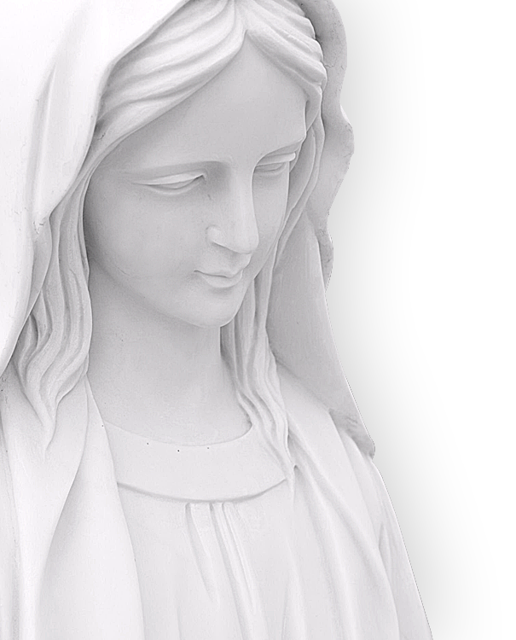
어린이 여러분!
오늘도 미사 열심히

